Slide 1
Rimsko cesarstvo
(27 pr. n. št. – 476 n. št.)

Slide 2
1) Konec rimske republike
Vzroki za konec republike:
  državljanske vojne
  politične krize
  družbeni nemiri
  vojaška in politična moč VOJAŠKIH POVELJNIKOV

Slide 3
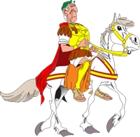
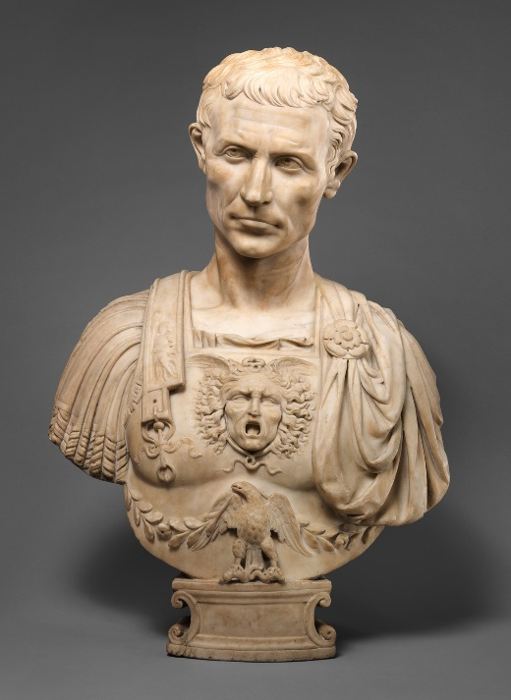
2) Gaj Julij Cezar (100 pr. n. št. – 44 pr. n. št.)
velik vojskovodja in politik
vojne z Galci, o katerih je napisal knjigo Komentar o galskih vojnah
hotel je stabilizirati državo

Slide 4
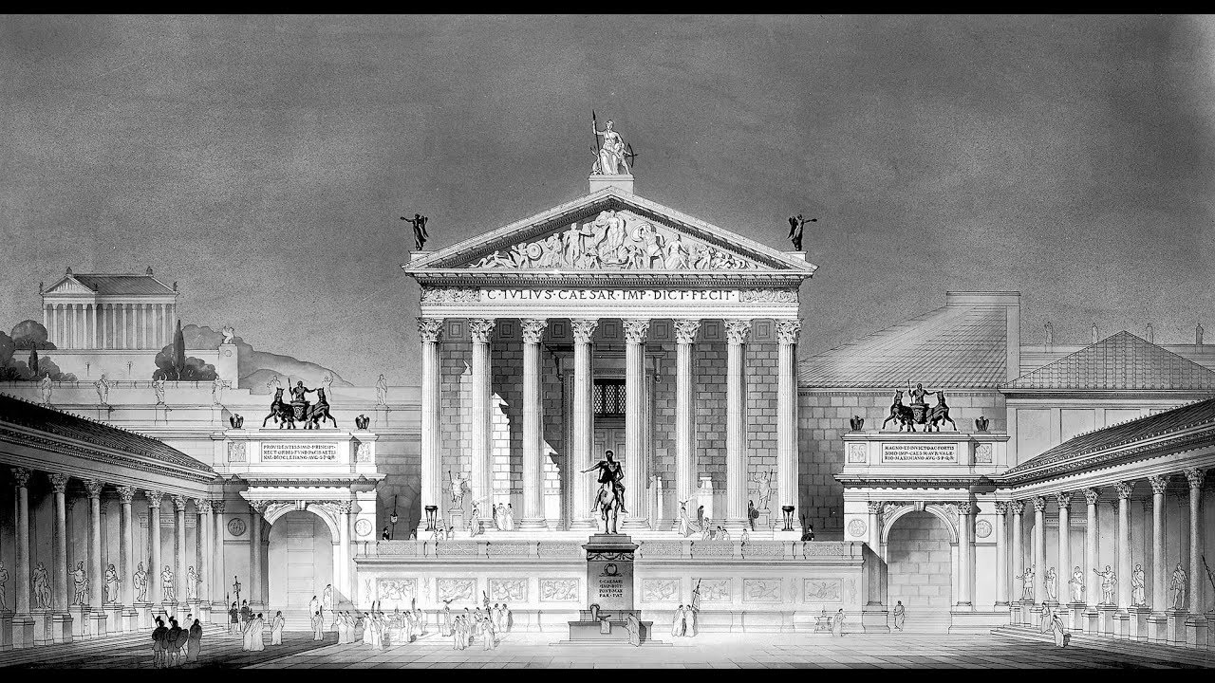
bil je dosmrtni diktator
uvedel je julijanski koledar
okrepil je vojsko
gradil je veličastne stavbe

Slide 5
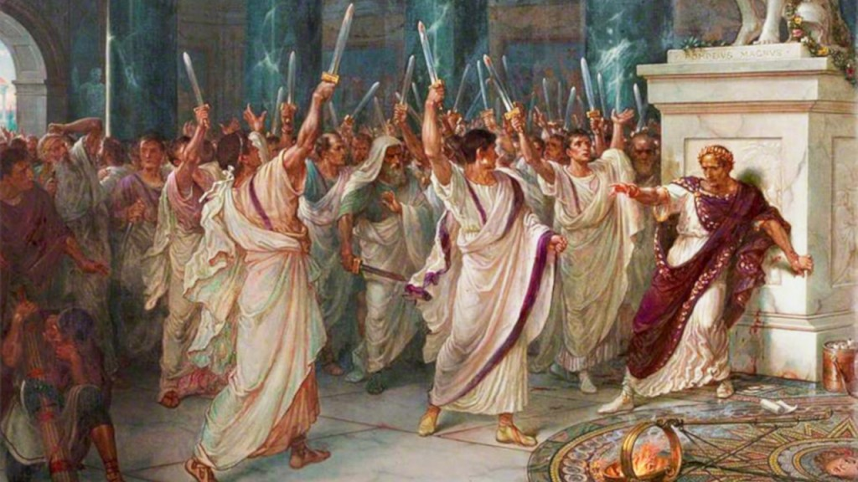
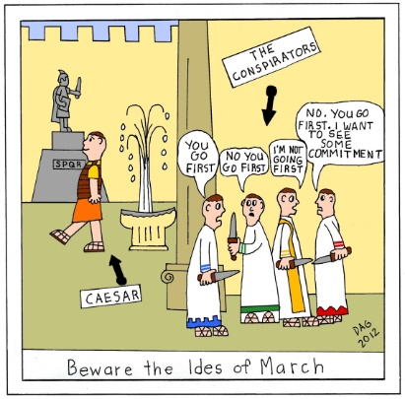
Umorili so ga 15. marca 44 pr. n. št., nato je prišlo do državljanske vojne.

Slide 6
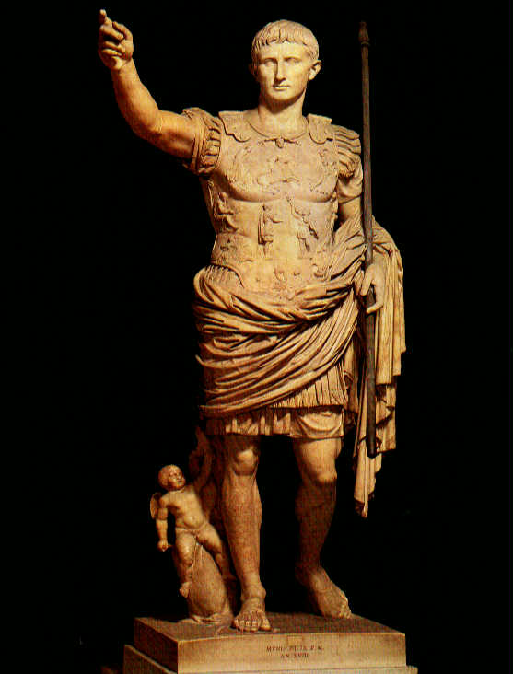
3) Cesar Oktavijan Avgust
Senat mu je leta 27. pr. n. št. podelil naslov AVGUST (vzvišeni). S tem dejanjem se ZAČNE RIMSKO CESARSTVO.

Slide 7
CAESAR (bil je prvi CESAR)
VRHOVNI SVEČENIK (“pontifex maximus”)
KONZUL (“princeps” ali PRVI MED ENAKIMI; predstavnik patricijev)
TRIBUN (predstavnik plebejcev)
IMPERATOR (vrhovni poveljnik vojske)
Imenoval je URADNIKE, pripravljal je ZAKONE.
Bil je priljubljen med VOJAKI in navadnimi PREBIVALCI.

Slide 8
Pax Romana (27 pr. n. št. – 180 n. št.)
V prevodu iz latinščine: RIMSKI MIR.
To obdobje traja 206 let, ker Rima ni ogrožal noben imperij ali vojaška sila.
Ugodno za gospodarski razvoj (ker so razvili pravni sistem). Cveti trgovina, kultura, umetnost, hitreje se razvija kmetijstvo.
Pospešeno poteka ROMANIZACIJA (širjenje rimske kulture), njeni največji nosilci so bili uradniki, vojaki in trgovci. Najhitreje je potekalo na zahodu Rimskega imperija (Španija).

Slide 9
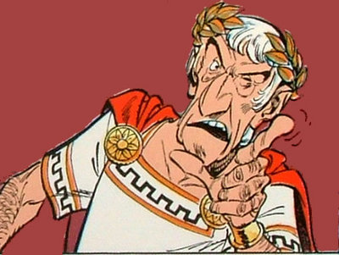
Domača naloga
DZ, str. 105 in 106
  Naloge: 6, 7, 8 in 9

